Slide 1
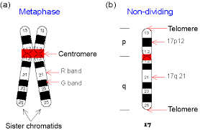
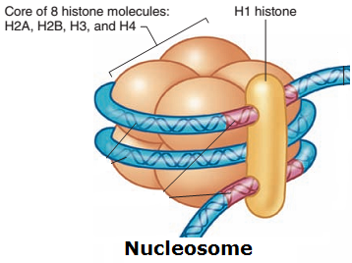
بسم الله الرحمن الرحيم محاضرات علم الوراثة Genetics تركيب الكروموسوم chromosome structure المرحلة الثالثة – قسم علوم الحياة
أ.م.د. حسنه عامر مهوس
قسم علوم الحياة - كلية تربية القرنة - جامعة البصرة

Slide 2
أهداف المحاضرة
التعرف على التركيب الهيكلي للكروموسوم واجزائه .
توضيح اهمية السنترومير في الانقسام الخلوي .
تقسيم الكروموسومات الى عدة انواع اعتمادا على بعض الصفات.
تعريف الكاريوتايب(الهيئة الكروموسومية) .
القدرة على تحليل الهيئة الكروموسومية.
التعرف على بعض صور الكاريوتايب الطبيعي والغير طبيعي .
تشخيص بعض الامراض .

Slide 3
الحامض النووي DNA والكروموسومات
الحامض النووي(DNA) هو المادة التي يتم بها تخزين المعلومات الجينية داخل الخلايا ويسمح بنقل المعلومات من جيل إلى آخر.
تتكون جزيئات الحامض النووي DNAمن سلسلتين خيطيتين ملفوفتين حول بعضهما البعض لتشكيل بنية حلزونية مزدوجة Double helix. يتم تنظيم هذه الهياكل الحلزونية بشكل أكبر في هياكل تسمى الكروموسوم.

Slide 4
مستويات التنظيم الدقيق للDNA
يبلغ شريط ال DNA حوالي المترين فكيف يتم تكديسه داخل النواة والتي هي جزء صغير من الخلية والتي تبلغ بضعة مايكرونات في حجمها ؟ ان الجواب عن هذا السؤال يكمن في طريقة التفاف وتحزم ال DNA.
يتم التفاف ال DNA الاف المرات بمستويات مختلفة من الحزم وفق تنظيم دقيق حتى يتم وصوله الى حجم الكروموسوم .

Slide 5
مستويات حزم الDNA

Slide 6
الكروموسوماتChromosomes
الكروموسومات تراكيب غير مرئية في نواة الخلية - حتى تحت المجهر - عندما لا تنقسم الخلية وتكون المادة الوراثية بهيئة شبكة كثيفة من الخيوط الكروماتينية Chromonemata او ما يدعى بالكروماتين .Chromatin
إن الحامض النووي الذي يكون الكروموسومات يصبح معبأ بشكل أكثر إحكامًا أثناء انقسام الخلايا ومن ثم يمكن رؤيته تحت المجهر.
ان معظم ما يعرفه الباحثون عن الكروموسومات تم تعلمه من خلال ملاحظة الكروموسومات أثناء انقسام الخلايا في الطور الاستوائي .

Slide 7
تركيب الكروموسوم chromosome structure
يتكون كل كروموسوم من حامض نووي ملفوف بإحكام عدة مرات حول بروتينات تسمى الهستونات التي تدعم هيكله . اذ تكون هذه البروتينات موجبة الشحنة وترتبط بال DNA سالب الشحنة مما يساعد على استقرار الهيكل التركيبي لل DNA.
يتم حزم الحامض النووي وبروتينات الهيستون في تركيب يدعى النيوكليوسوم nucleosomesالذي يتكون من احاطة شريط الDNA بثمان جزيئات من بروتينات الهيستون .ويمثل هذا المستوى الاول من حزم وتكثيف ال DNA .
تستمر عملية التكثيف لجزيئات النيوكليوسوم لتكوين تراكيب اكثر التفافا وصولا الئ الشكل النهائي للكروموسوم .

Slide 8
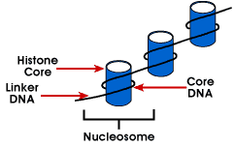
تركيب النيوكليوسومNucleosome

Slide 9
تركيب النيوكليوسومNucleosome

Slide 10
مستويات التنظيم الدقيق للDNA

Slide 11
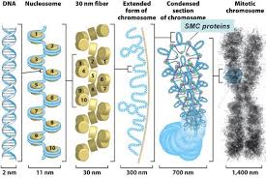
مستويات التنظيم الدقيق للDNA

Slide 12
التركيب النموذجي للكروموسوم
يحتوي كل كروموسوم على نقطة تخصر اولي Primary constriction تسمى سنترومير Centromeres ، والتي تقسم الكروموسوم إلى قسمين ، اذ يتكون كل كروموسوم من كروماتيدين Chromatides يمثلان اذرع الكروموسوم "أذرع arms".
يُسمى الذراع القصيرة للكروموسوم p "الذراعp " يُسمى الذراع الطويل للكروموسوم q «qذراع “. كما توجد مناطق تخصر ثانوي constriction Secondary في نهايات بعض الكروموسومات تترك فيها مناطق تسمى بالتوابع Satellite . كما موجود في بعض كريات الدم البيضاء الحبيبية , والتي تسمى بعصا الطبل drum stick .
تسمى المناطق الطرفية للكروموسوم تيلومير. Telomere

Slide 14
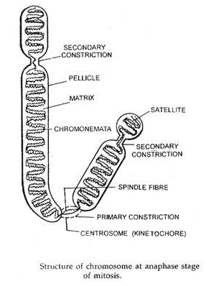

Slide 16
هيكل ووظيفة السنترومير
إن موقع السنترومير على كل كروموسوم يعطي الكروموسوم شكله المميز ، ويمكن استخدامه للمساعدة في وصف موقع جينات معينة.
يمتلك السنترمير اهمية بالغة في عملية الانقسام والفصل بين الكروماتيدات الشقيقة .
اذ يتكون Centromeres بالاضافة للحامض النووي , من مجموعة معقدة من البروتينات, تسمى Kinetochore وهي ضرورية لتقسيم الخلايا وضمان الفصل الدقيق للكروموسومات اثناء عملية الانقسام اذ ترتبط خيوط المغزل بهذه المنطقة مسببة سحب وفصل الكروماتيدات عن بعضها البعض .
لقد أثبتت الدراسات أن الكروموسومات التي لا تحتوي على سنتروميرات تفصل بشكل عشوائي وتضيع في النهاية من الخلايا.
وفي المقابل ، يمكن أن تخضع الكروموسومات التي تحتوي على سنتروميرات متعددة الى التفتت.

Slide 17
Kinetochore

Slide 18
تصنيف الكروموسومات Chromosomes Classification انواع الكروموسومات Types of Chromosomes
تصنف الكروموسومات الى عدة انواع اعتمادا على الشكل Shape او التركيب Structure او الوظيفة Function .

Slide 19
انواع الكروموسومات حسب الشكلShape (موضع السنترومير)
يتم تصنيف الكروموسومات الى أربعة أنواع رئيسية في الخلايا الحيوانية حسب موضع السنترومير:
metacentric و submetacentric و Acrocentric و telocentric

Slide 20
انواع الكروموسومات حسب الشكلShape (موضع السنترومير)
الكروموسومات مركزية السنترومير metacentric
يوجدcentromere في منتصف الكروموسومات metacentric في المركز ، بحيث يكون كلا القسمين متساويين في الطول. كما في الكروموسوم البشري 1 و3.
الكروموسومات شبه مركزية السنترومير submetacentric
يكون للكروموسومات شبه المركزية إزاحة قليلاً من المركز مما يؤدي إلى عدم تناسق طفيف في طول القسمين(الذراعين). الكروموسومات البشرية من 4 إلى12 هي شبه مركزية السنترومير.
كروموسومات طرفية السنترومير Acrocentric
تمتلك الكروموسومات المركزية مركزًا يتم تعويضه بشدة من المركز مما يؤدي إلى مقطع طويل جدًا وقسم قصير جدًا. الكروموسومات البشرية 22, 21,15, 13هي طرفية السنترومير .
كروموسومات نهائية السنترومير Telocentric
تمتلك الكروموسومات سنترومير في نهاية الكروموسوم. لا يمتلك البشر كروموسومات نهائية السنترومير ولكنها موجودة في أنواع أخرى مثل الفئرانmice .

Slide 21
انواع الكروموسومات حسب الشكلShape (موضع السنترومير)

Slide 22
انواع الكروموسومات حسب التركيب والوظيفة
يوجد في الانسان 46 كروموسوم توجد بهيئة ازواجPairs , اي 23 زوج نصفها من الاب والاخر من الام . تقسم هذه الكروموسومات الى نوعين حسب وظائف جيناتها :
الكروموسومات الجسمية Autosomes or Somatic Chromosomes وعددها في الانسان22 زوجا تؤدي مهاما جسمية خاصة بفعاليات الجسم المختلفة .
الكروموسومات الجنسية Sex Chromosomes والتي تقوم جيناتها بوظائف جنسية , و تكون في الانسان زوجا واحدا وتكون على نوعين X وY . وهذه الكروموسومات هي التي تحدد نوع الجنس في الجنين اما ذكر او انثى .
فأذا كان الزوج متماثلا X X فهو انثى اما اذا كان غير متماثل X Y , فيكون الجنين ذكرا .

Slide 23
تصنيف الكروموسومات حسب التركيب والوظيفة الكروماتين المتباين Heterochromatin والكروماتين الحقيقي Euochromatin
لقد وجد ان الكروموسومات عند صبغها ببعض الصبغات تظهر مخططة ذات مناطق فاتحة واخرى غامقة الصبغة , وقد وجد ان المناطق الغامقة تتمثل بالكروماتين المتباين Heterochromatin والذي يكون غير نشط من الناحية الوظيفية ولا تترجم تتابعاته الى احماض امينية ,
بينما تمثل المناطق الفاتحة الكروماتين الحقيقي Euochromatinوالذي يكون نشطا يحتوي على الجينات الفعالة في الخلية ويشفر للاحماض الامينية .
تسمى هذه المناطق الفاتحة والغامقة بالحزم bands ويستفاد منها في ترقيم مناطق كل كروموسوم .

Slide 24
طريقة التحزم G G-Banding
من اشهر الصبغات التي استعملت في تصبيغ ال DNAهي صبغة الجيمزا Giemsa ومن خلالها تظهر الكروموسومات بهيئة حزم غامقة وفاتحة وقد سميت هذه الطريقة ب G-Banding اذ تمثل الحزم G مناطق الكروماتين المتباين الغامقة .
تستخدم هذه المناطق لترقيم مواقع الجينات المختلفة في كل كروموسوم كما في الشكل اللاحق.
من الجدير بالذكر ان الكروموسومات Chromosomes قد سميت بهذا الاسم المشتق من كلمة Chromo والتي تعني صبغة و Somes والتي تعني جسيمات , اي مجموعها Chromosomes تعني جسيمات صبغية او مصبوغة ,
تصطبغ الكروموسومات بصبغات قاعدية .

Slide 25
مناطق الكروموسوم

Slide 27
الهيئة الكروموسوميةKaryotype
تمثيل كل الكروموسومات الموجودة في الخلية على هيئة صورة تسمى Karyotype , تتضمن ترتيب الكروموسومات بهيئة ازواج مرتبة اعتمادا على شكلها المتماثل والتي تمثل الكروموسومات المتماثلة Homologous Chromosomes الابوية والامية ,
وتجهز هذه الصورة بعد عدة تحضيرات خلوية وعمليات تصبيغ تجري في مرحلة الانقسام الخلوي في الطور الاستوائي حيث تكون فيه الكروموسومات اوضح ما يكون .

Slide 28
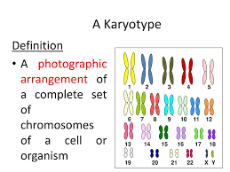

Slide 29
Karyotype
يستفاد من هذه الهيئة الكروموسومية Karyotype كثيرا في الدراسات السايتولوجية للتعرف على الكروموسومات ومن اهمها معرفة الاشكال الطبيعية للكروموسومات وتشخيص الحالات المرضية التي يحدث فيه خلل في الكروموسومات من حيث التركيب او الاعداد كما في متلازمة كلاينفلتر او داون او تيرنروغيرها .

Slide 30
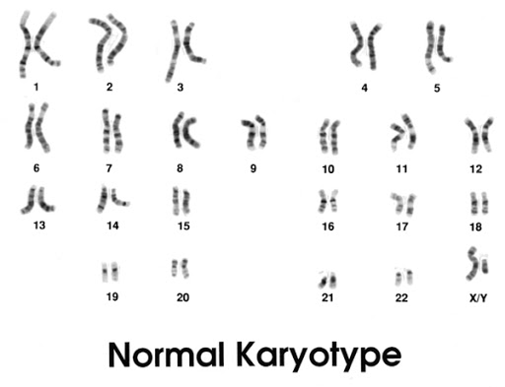
الهيئة الكروموسومية Karyotype (شخص طبيعي)

Slide 31
متلازمة تيرنرTurner syndrome (monosomy)

Slide 32
متلازمة ادوارد Edward Syndrome

Slide 33
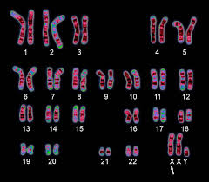
الكاريوتايب لشخص مصاب بمتلازمة كلاينفلتر

Slide 34
شخص نوع الخلل بهذا الكاريوتايب ؟

Slide 35
اسئلة تدريبية
ارسم التركيب الهيكلي للكروموسوم مع التأشير على اجزائه .
ما هي اهمية السنترومير في الانقسام الخلوي .
قسم الكروموسومات الى عدة انواع اعتمادا على موقع السنترومير .
تعريف الكاريوتايب(الهيئة الكروموسومية) .
القدرة على تحليل الهيئة الكروموسومية.
التعرف على بعض صور الكاريوتايب الطبيعي والغير طبيعي .
تشخيص بعض الامراض الوراثية .

